Slide 1
Dan škole
Srednja škola Dragutina Stražimira
Izradili: Danijel Burina i Branimir Horvat

Slide 2
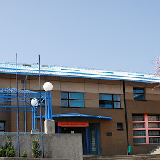
Program za zanimanje stolar
Provodi se kontinuirano od 2002. godine
uz izostanak jedne generacije
Trenutno se u školi obrazuje 20 stolara (6+8+6)
Učenici redovito sudjeluju na međužupanijskim natjecanjima u disciplini stolarstvo.

Slide 3
Stolarstvo
Škola od 2005. godine ima malu radionicu uz nekoliko osnovnih strojeva i više ručnih alata te svake godine investiramo u opremu u skladu s mogućnostima i smještajnim kapacitetima
Unatoč oskudnoj radionici, uspješno pratimo trendove razvoja namještaja i popratne tehnologije.

Slide 4
DRAGUTIN STRAŽIMIR
1821
1851
1878
Rođen na Velikom Bukovcu kao Karlo Wachter
Kao upravitelj preuzima župu u Sv. I. Zelini
Narodni zastupnik u izbornom kotaru Sv. I. Zelina za Hrvatski sabor
1839
1852
1891
Upisao bogosloviju u Zagrebu
Osniva pučku školu u Sv. I. Zelini
Umire od žutice

Slide 5
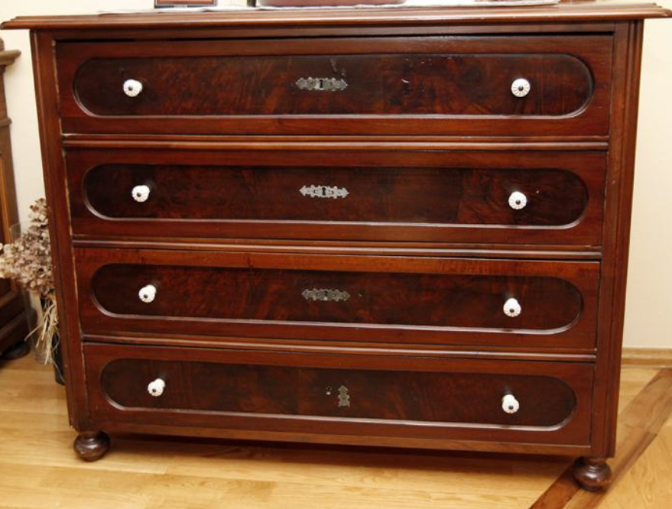
Komoda – neobarok oko 1850. godine

Slide 6
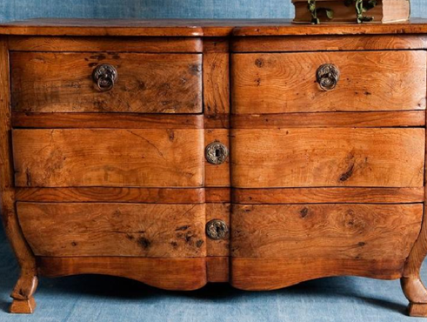
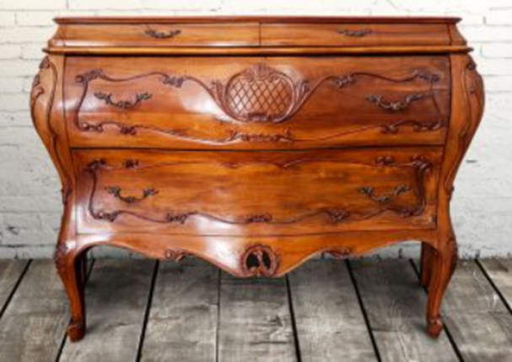
Prikaz komoda

Slide 7
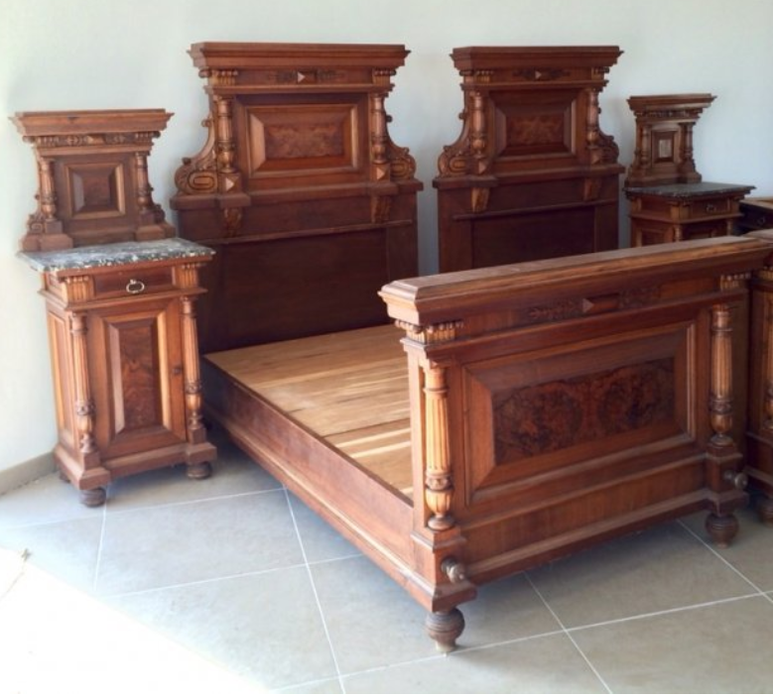
Namještaj spavaće sobe

Slide 8
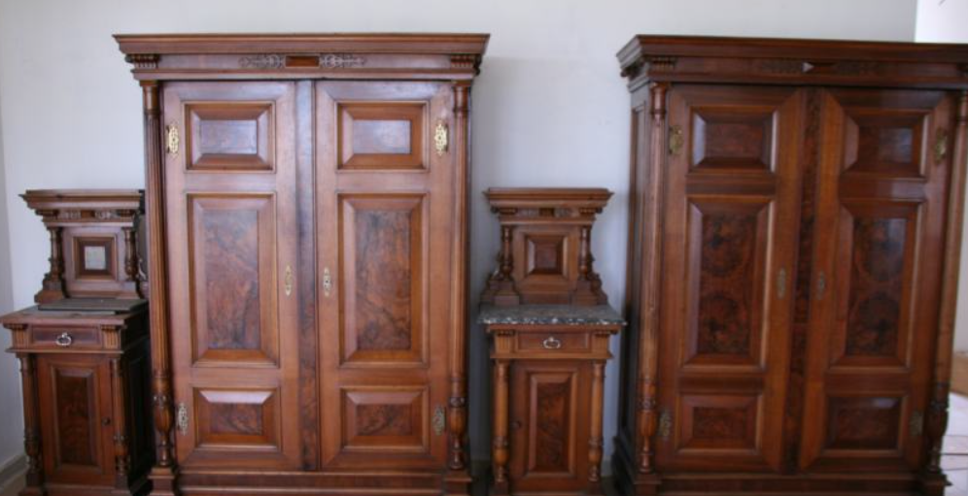
Namještaj
spavaće sobe

Slide 9
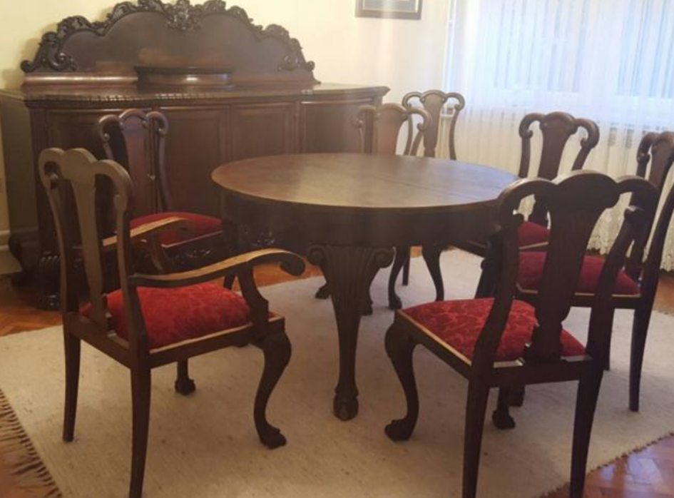
Namještaj za blagovaonicu

Slide 10
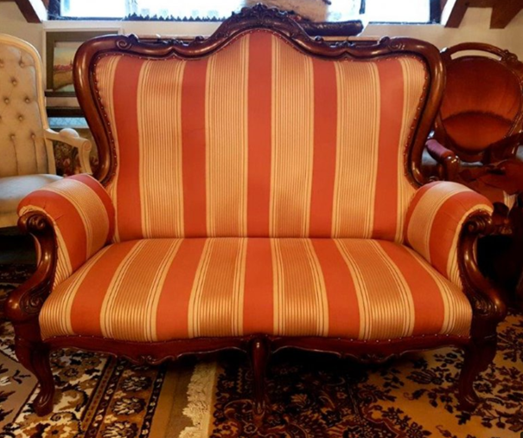
Dvosjed

Slide 11
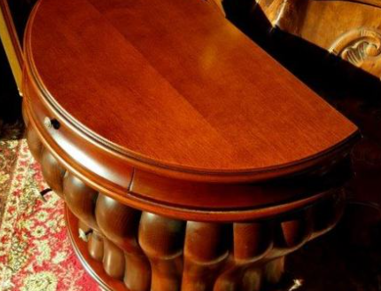
Komodica
CONTENTS
You can simply impress your audience and add a unique zing and appeal to your Presentations.

Slide 12
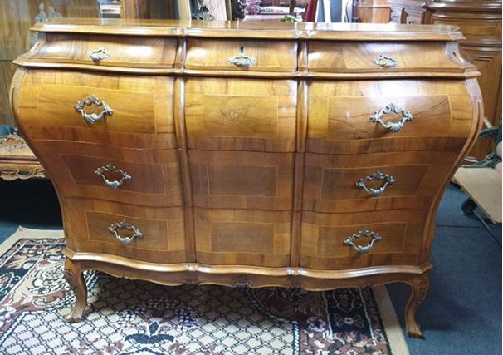
Portfolio Designed
You can simply impress your audience and add a unique zing and appeal to your Presentations. I hope and I believe that this Template will your Time, Money and Reputation.
Get a modern PowerPoint Presentation that is beautifully designed.
Bombirana komoda

Slide 13
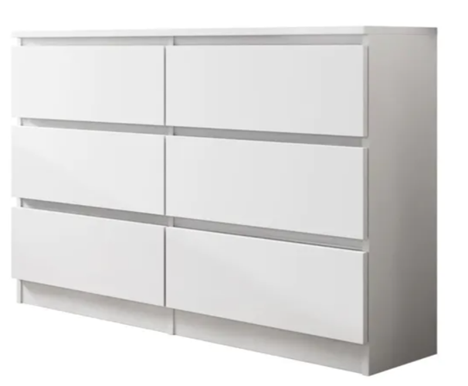
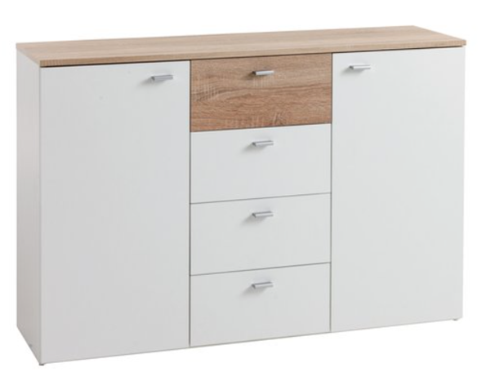
Prikaz komoda

Slide 14
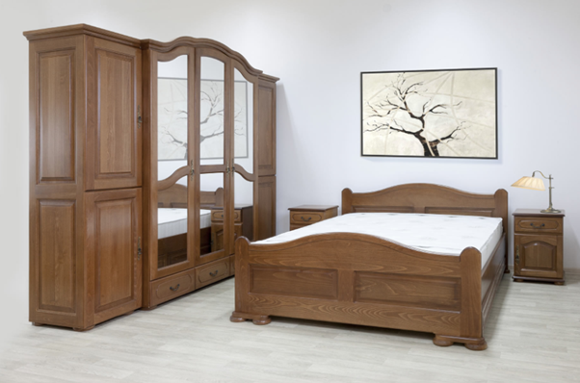
Spavaća soba – masivno drvo

Slide 15
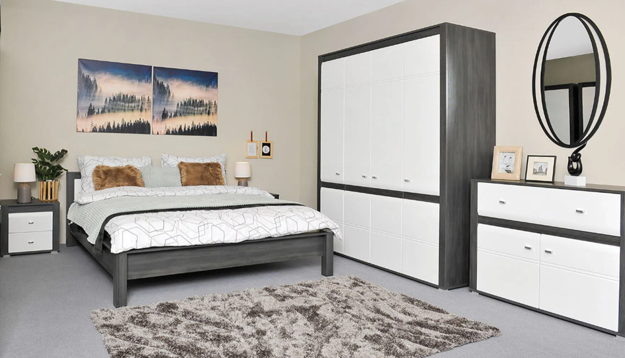
Spavaća soba – pločasti materijali

Slide 16
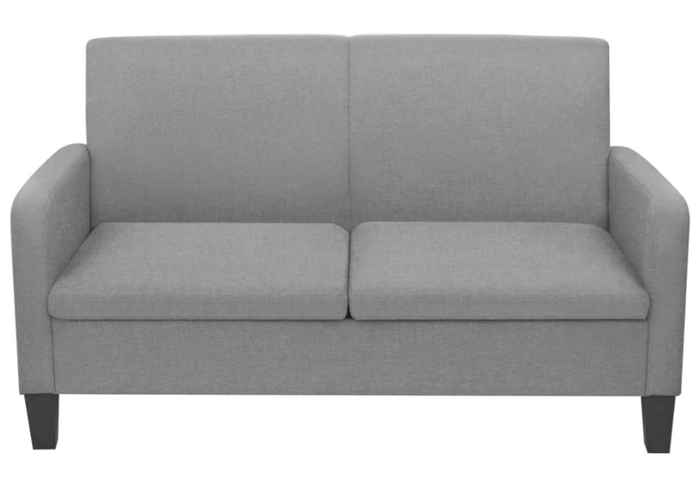
Dvosjed

Slide 17
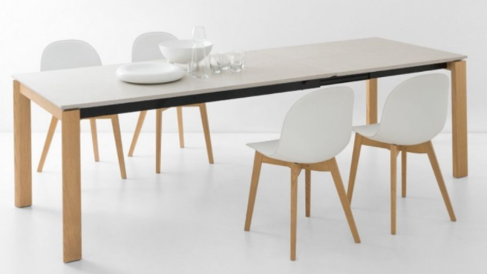
Blagovaonički namještaj

Slide 18
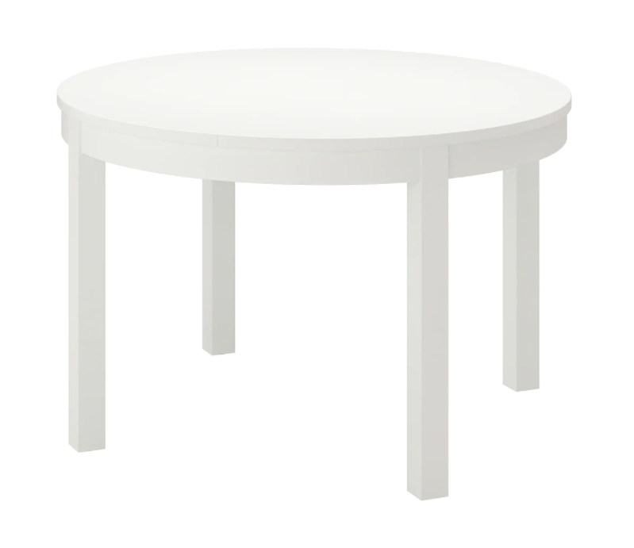
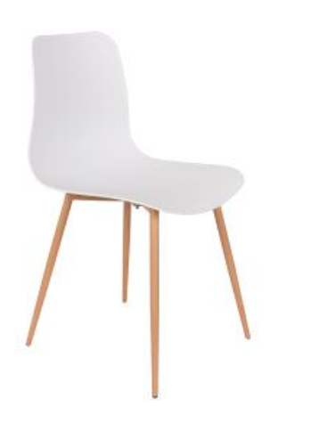
Okrugli stol i stolac

Slide 19
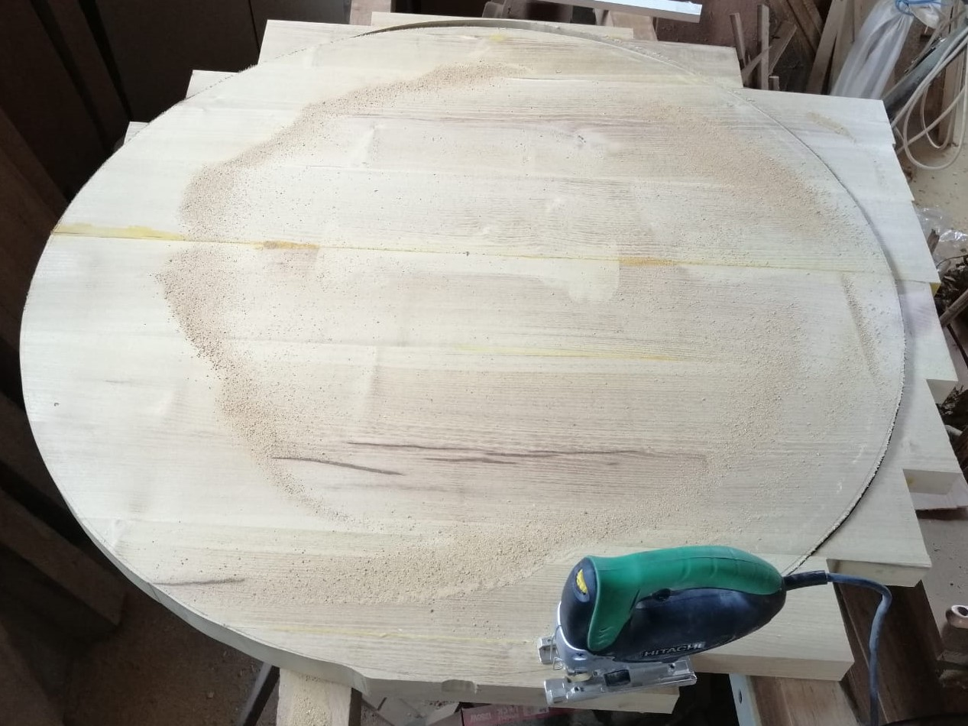
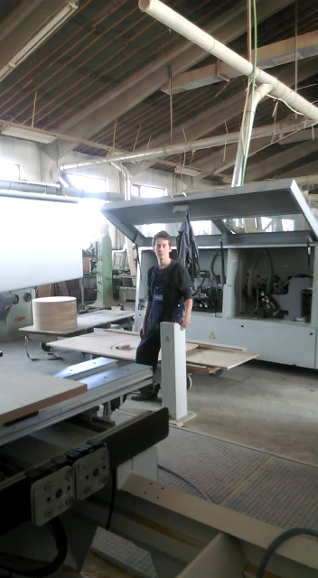

Slide 20
Hvala na pažnji

Slide 21
Korišteni izvori:
https://www.njuskalo.hr/antikviteti/bombirana-komoda-oglas-31688827
https://www.njuskalo.hr/stilski-namjestaj/neobarokni-stilski-dvosjed-oglas-27214066
https://www.njuskalo.hr/stilski-namjestaj/stilska-stara-komoda-vise-identicnih-komada-oglas-27209690
https://www.ikea.com/hr/hr/p/bjursta-produljivi-stol-bijela-90204743/
http://www.pcstanusic.hr/trgovina/spavaca-soba-san/
https://www.emmezeta.hr/sevilla-spavaca-soba-v1-g1sevilla1.html
https://jysk.hr/blagovaonica/komode-i-vitrine/basic/komoda-belle-2-vrata-4-ladice-bijela-hr
Privatni album

